Slide 1
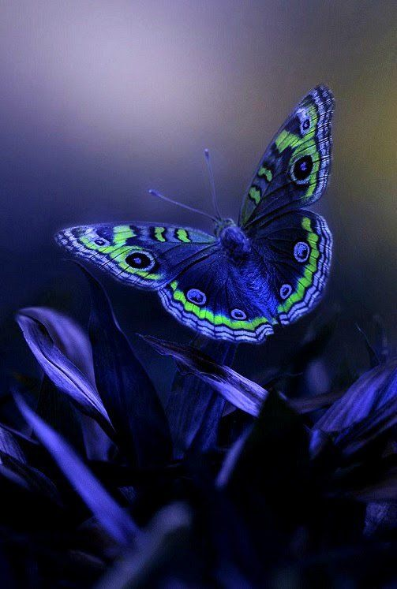
OWADY LATAJĄCE

Slide 2
Owady to stawonogi mające sześć par członowanych odnóży i oddychające tchawkami. Ich ciało składa się z trzech części: głowy, tułowia i odwłoka. Na tułowiu dorosłych osobników znajdują się 3 pary jednogałęziowych odnóży krocznych oraz jedna lub dwie pary skrzydeł. Skrzydła występują u przedstawicieli większości rzędów owadów. Głowa wyposażona jest w jedną parę czułków oraz oczy proste i złożone. Narządy gębowe owadów mają skomplikowaną budowę; w ich skład wchodzą żuwaczki i dwie pary szczęk. Narządy gębowe mogą być przystosowane do wkłuwania się w tkanki, żucia lub ssania.

Slide 3
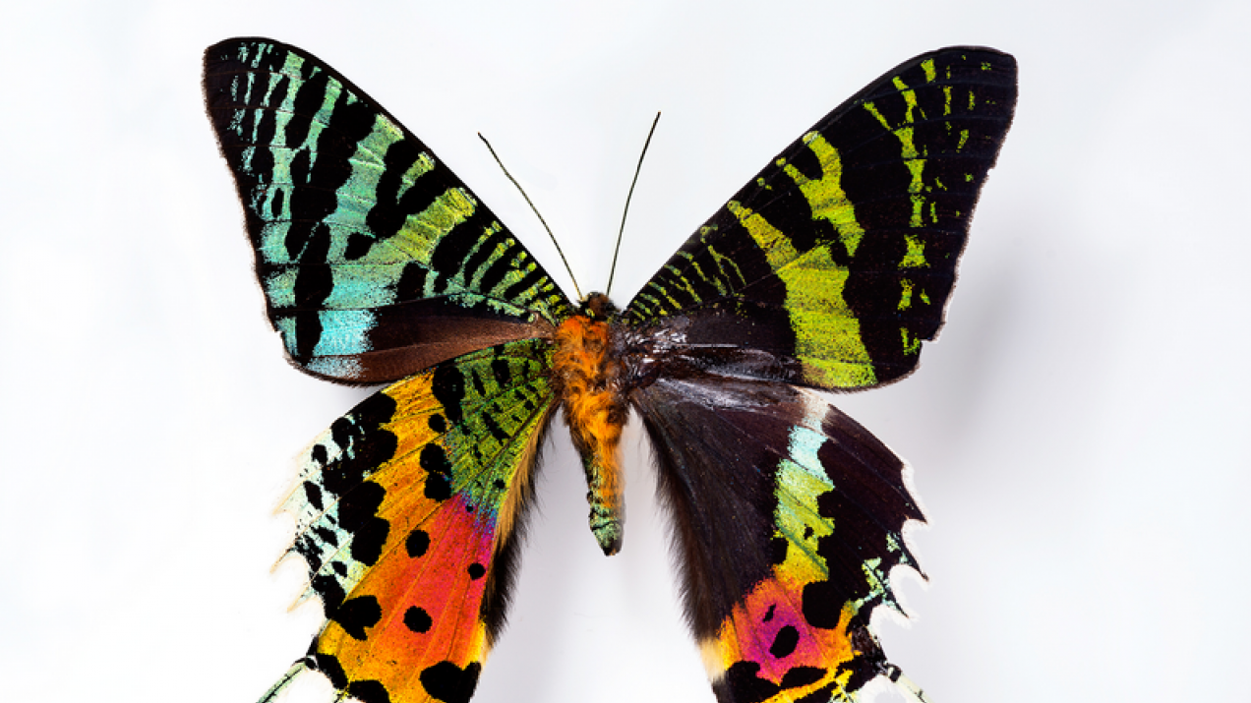
MOTYL
Przyjrzyjmy się ciekawym motylom

Slide 4
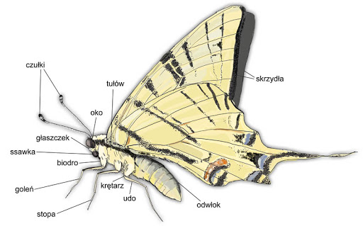
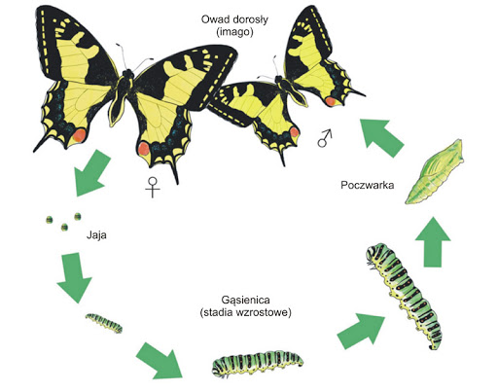
BUDOWA I
CYKL ŻYCIOWY

Slide 5
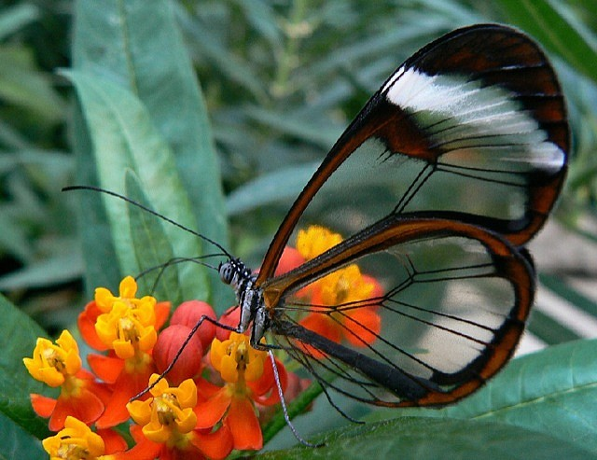
Greta oro motyl o "szklanych skrzydłach"
Wiele motyli zachwyca niepowtarzalnymi barwami skrzydeł - ten w zasadzie barwy nie ma żadnej. Jedynie brązową ramkę, wewnątrz której znajdują się przezroczyste przestrzenie. Greta oro, motyl o "szklanych skrzydłach", występuje od Meksyku po Kolumbię, ale dorosłe osobniki potrafią wybrać się na naprawdę dalekie wycieczki - niektóre widywano nawet na Florydzie.

Slide 6
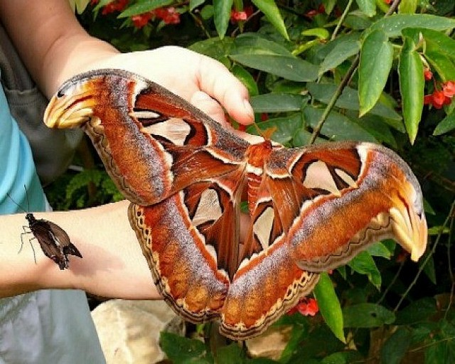
Motyl Królowej Aleksandry
28 centymetrów, czyli - w przeliczeniu na zrozumiałe ludzkości jednostki - prawie tyle, ile ma wysokość kartki z bloku.
Taką rozpiętość mają skrzydła największego motyla na świecie.

Slide 7
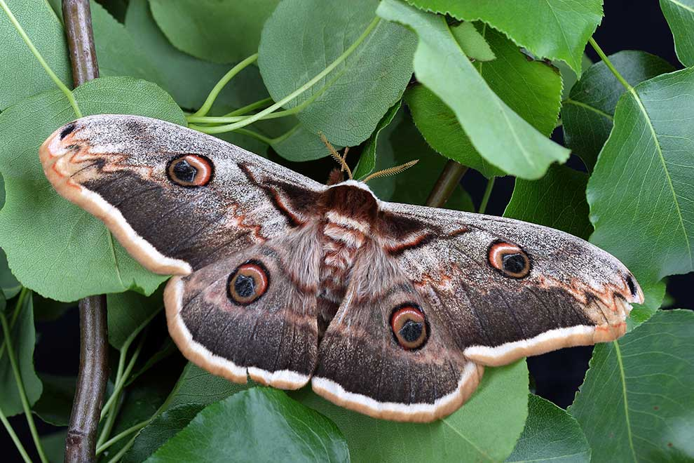
Pawica gruszówka (Saturnia pyri)
Za największe polskie gatunki uznawane są motyle nocne z rodziny pawicowatych.
Pawica gruszówka (Saturnia pyri) to największy motyl Europy i Polski. W Polsce notowany ostatnio na początku XX wieku w okolicach Zamościa. Preferuje zarośla, parki, sady, ogrody i przydrożne, owocowe drzewa. Rozpiętość skrzydeł tej ćmy wynosi nawet 16 cm.

Slide 8
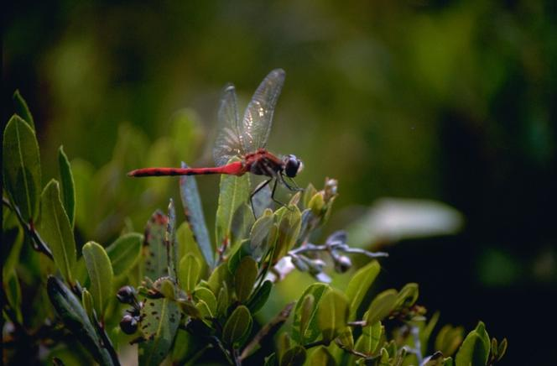
OWADY POŻYTECZNE
Ważka

Slide 9
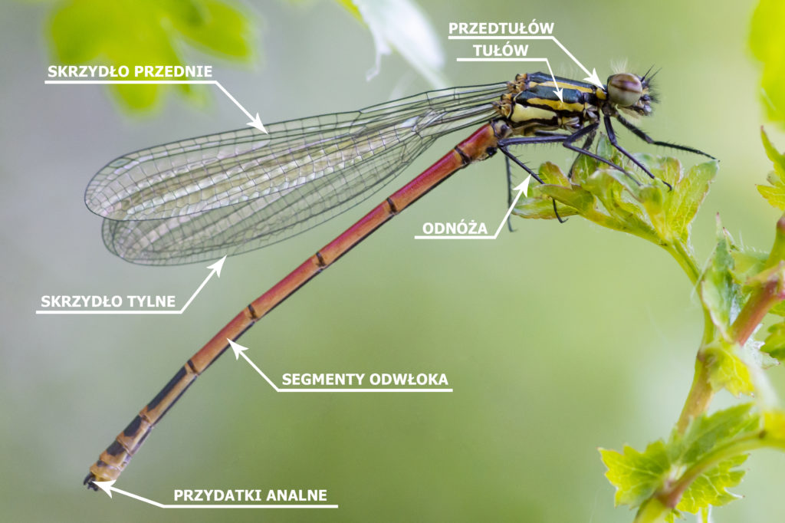
Ważka to owady o przeobrażeniu niezupełnym, smukłym ciele, dużych oczach złożonych, krótkim tułowiu, silnie wydłużonym odwłoku i dwóch parach skrzydeł. W stanie spoczynku utrzymują skrzydła rozłożone na boki lub podniesione do góry.
Ważka to drapieżnik wagi ciężkiej. Jest zabójcą doskonałym, ważki podejmują walkę z uciążliwymi dla nas insektami, taki jak
muchówki i komary.

Slide 10
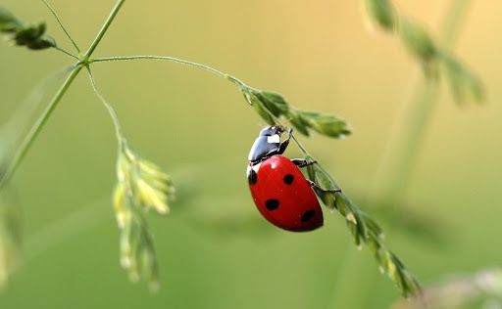
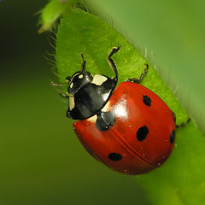
biedronka
Biedronki to bardzo ładne i lubiane owady, należące do chrząszczy. Biedronki mają jaskrawe kolory. Na czerwonym, żółtym, pomarańczowym lub czarnym tle występują w różnej ilości plamki.

Slide 11
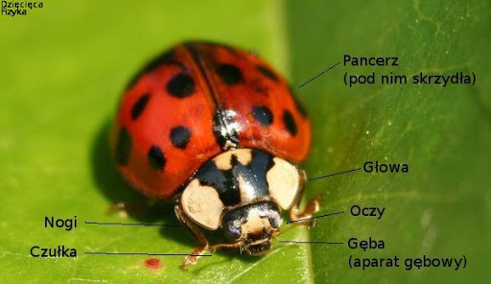
Biedronka to owad pożyteczny, pożądany w ogrodzie, bowiem zjada szkodniki roślin: mszyce, miodówki, mączliki, czerwce, roślinożerne roztocza, a nawet gąsienice. Biedronki są niezastąpionymi sprzymierzeńcami ogrodnika w walce ze szkodnikami roślin.

Slide 12
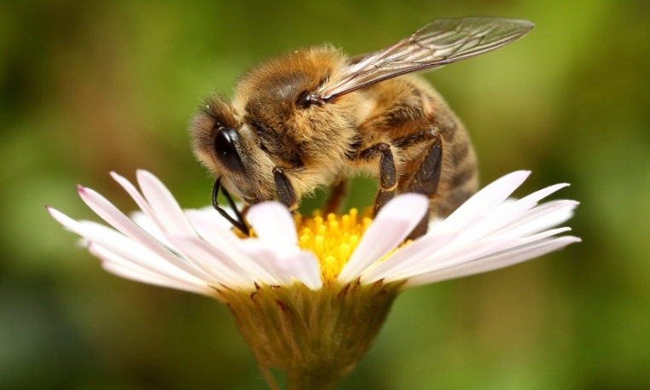
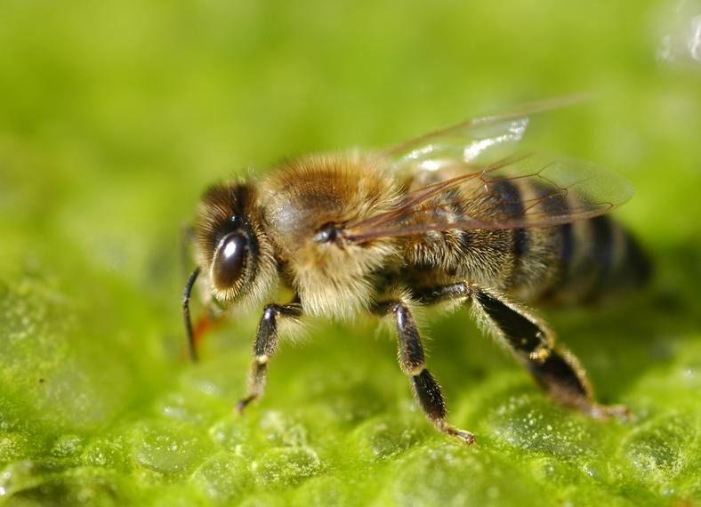
PSZCZOŁA
o tych owadach krąży pochlebne zdanie, są pożyteczne produkują pyszny miód i zapylają kwiaty. Mówi się, że jest ktoś pracowity jak pszczółka, co nie znaczy, że są to bezpieczne owady. Pszczoła należy do gatunku pszczołowatych i jest owadem hodowlanym.

Slide 13
Kilka jadowitych i niebezpiecznych owadów żyjących w Polsce, na które powinniśmy uważać
W Polsce żyje około 28–34 tysięcy gatunków różnego rodzaju owadów, lecz tylko kilka z nich może zagrozić zdrowiu człowieka

Slide 14
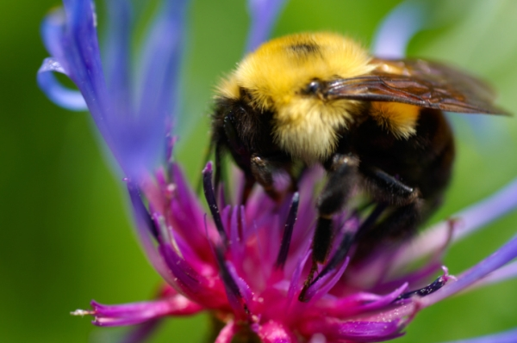
Trzmiel
pospolicie nazywany bąkiem, należy do rodziny pszczołowatych. W naszym kraju występuje kilka odmian tego owada: leśny, wrzosowiskowy, gajowy i trzmiel ziemny.
Jego ciało pokryte jest gęstymi drobnymi włoskami w kolorze żółtym z czarnymi paskami. Jest uzbrojony w długie ostre żądło z jadem, którego z pewnością użyje w celu obronnym.
Atakuje tylko w momencie zagrożenia, gdy zostanie nadepnięty bosą stopą przez człowieka, czy podczas zbierania kwiatów na łące, kiedy niechcący złapiemy owada w rękę. Owad nie zostawia w ciele żądła jak pszczoły.
Po ukąszeniu odczuwamy silne pieczenie. Na ciele pojawia się małą sina kropka z opuchlizną, która po kilku dniach sama znika. U osób uczulonych, może wystąpić wstrząs oraz powikłania zdrowotne.

Slide 15
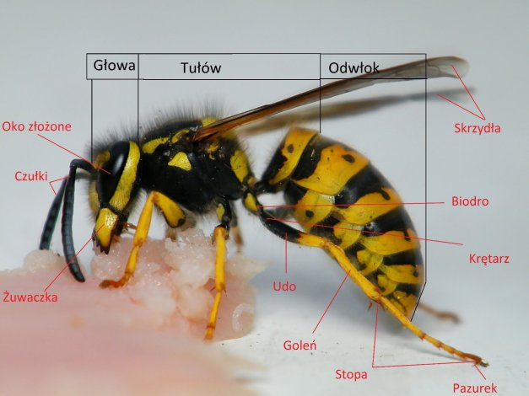
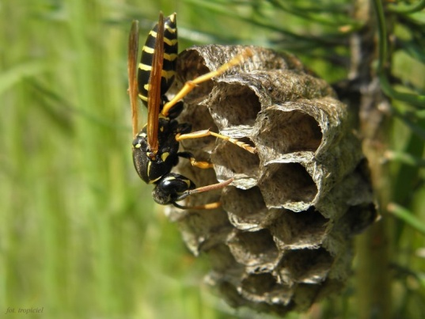
OSA
Osa potocznie nazywana kąśliwym owadem, należy do rodziny z gatunku osowatych. Występują dosłownie wszędzie tam gdzie żyje człowiek. W dorosłym stadium największe okazy dorastają nawet do 2,5 cm długości. Owad ma ubarwienie żółto czarne oraz smukły odwłok uzbrojony w jadowite żądło.
Użądlenie jednej osy czy nawet kilku nie jest w stanie uśmiercić człowieka, owady musiałyby użądlić kilkaset razy.

Slide 16
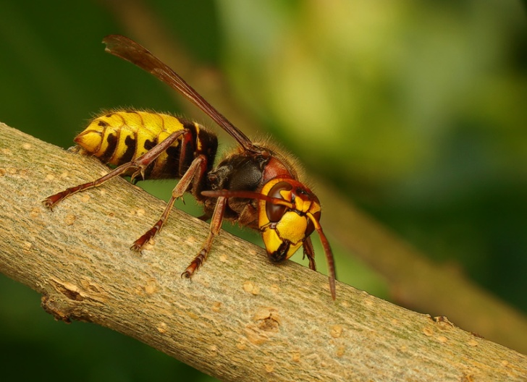
Szerszeń
.
Należy do najbardziej jadowitych i niebezpiecznych owadów w Polsce. Już jedno jego użądlenie powoduje ogromny ból, opuchliznę i pieczenie. Owad należy do gatunku z rodziny osowatych, na ciele ma intensywne żółte kolory z czarnymi paskami.
Dorosłe osobniki mogą dorastać do 5 cm długości. Odwłok szerszeni jest wyposażony w długie jadowite żądło. Szerszenie z natury są drapieżnikami polują i odżywiają się ćmami, pszczołami oraz innymi owadami.

Slide 17
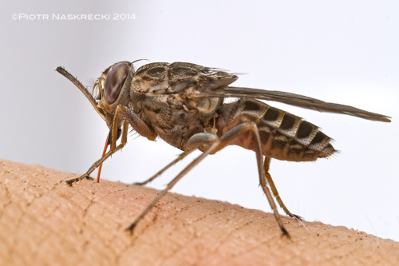
MUCHA TSE-TSE
rodzaj owadów z rzędu muchówek. Zamieszkują tropikalną i subtropikalną Afrykę. Jest ich około 20 gatunków. Osiągają zazwyczaj długość ok. 12 mm. Przypominają wyglądem muchę domową. Narządy gębowe w postaci długiej kłujki, jajożyworodne.
Owady te charakteryzują się wystającą z przodu trąbką, która jest w stanie przebić grubą skórę. Żywią się krwią ludzi oraz domowych i dzikich zwierząt.
Muchy te przenoszą na zwierzęta i ludzi afrykańską trypanosomatozę powszechnie znaną jako śpiączka afrykańska.

Slide 18
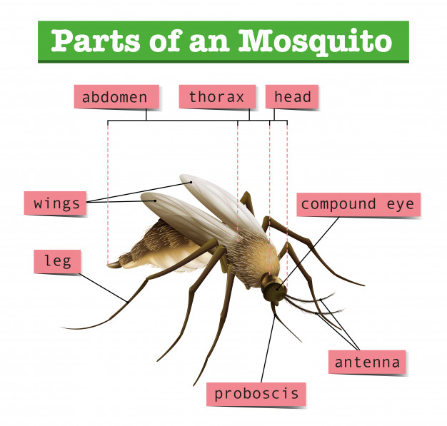
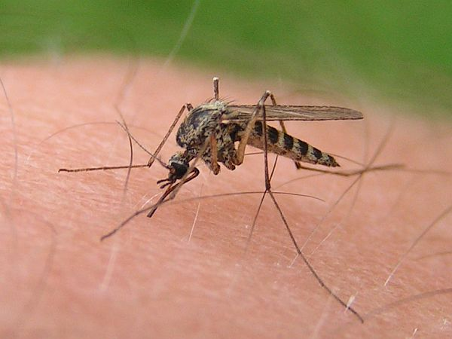
KOMAR
jest utrapieniem chyba wszystkich ludzi na świecie. Ten niewielki owad w tropikach przenosi groźną chorobę malarię, która przyczyniła się do setek tysięcy zgonów.

Slide 19
!!! Uwaga !!!
Owady są agresywne i bardzo niebezpieczne. W obronie gniazda lub sprowokowane, potrafią zaatakować człowieka w mgnieniu oka. Dosłownie kilka użądleń może u osób wrażliwych spowodować śmierć czy poważne kłopoty zdrowotne

Slide 20
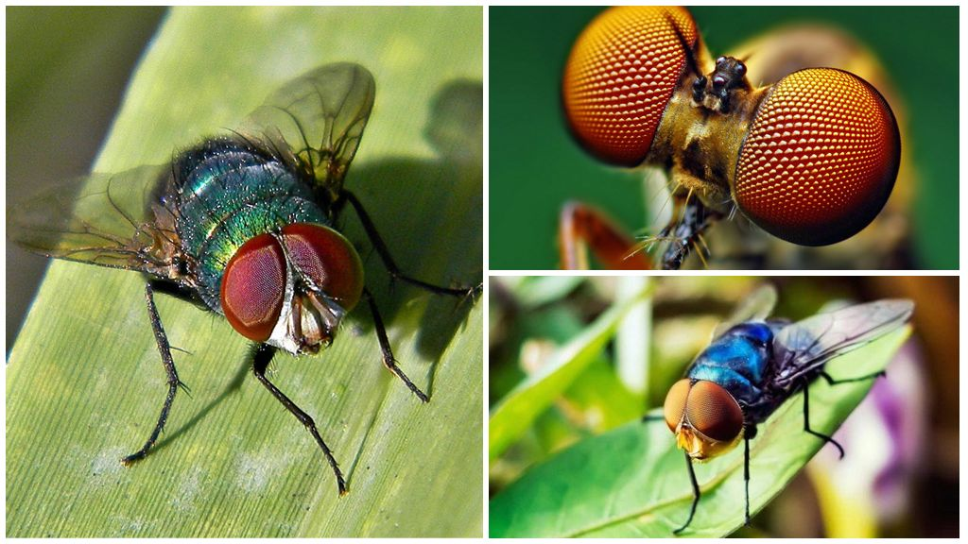
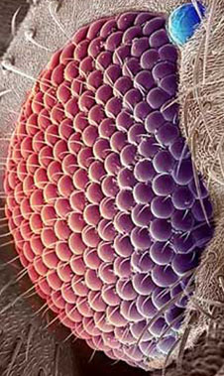
MUCHA I JEJ
NIEZWYKŁE OCZY
Mucha ma bardzo oryginalne oczy objętościowe, umieszczone po obu stronach. Jak widać na zdjęciu oczu muchy, są one wizualnie podobne do mozaiki złożonej z 6-stronnych jednostek strukturalnych, zwanych fasetami lub omotidiami, podobnych do struktury plastrów miodu.

Slide 21
W owadach aparat wzrokowy jest bardziej złożony: każde oko składa się z 4 tysięcy faset, pokazując niewielką część widocznego obrazu. Dlatego tworzenie ogólnego obrazu świata zewnętrznego odbywa się zgodnie z zasadą „zbierania zagadek”, co pozwala nam mówić o wyjątkowości struktury mózgu much, zdolnej do przetwarzania ponad 100 klatek obrazów na sekundę.
Uwaga!
Widoczne są nie tylko muchy, ale także inne owady: pszczoły mają 5 tys. Faset, motyle mają 17 tys., A posiadacze rekordów ważek mają do 30 tys.

Slide 22
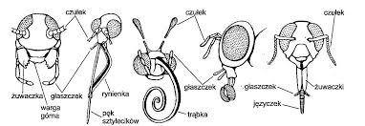
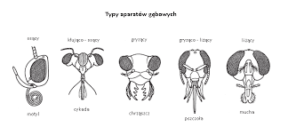

Slide 23
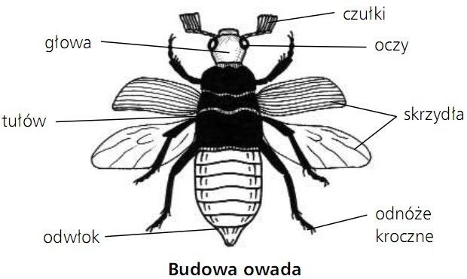

Slide 24
Przygotowała
Oliwia Glenc kl.6a

